Slide 2
2014-2015 оқу жылының
1 тамыз - 30 қыркүйек аралығында
«Балаға мейірім сыйла!» ұранымен өтетін республикалық
акциясын өткізу бойынша іс-шаралар жоспары

Slide 3
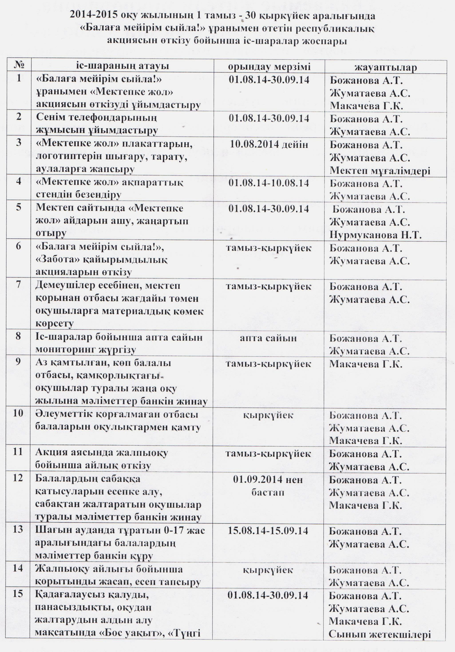

Slide 4
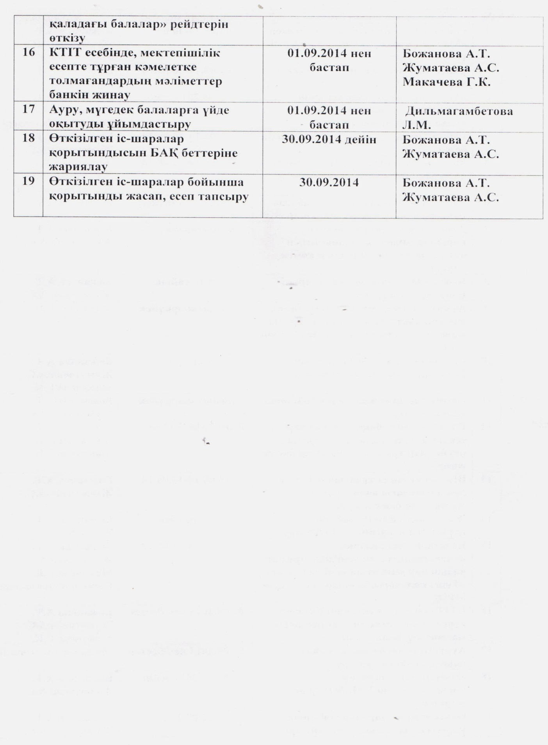

Slide 5
Республикалық акция: «Мектепке жол»
Назар аударыңыз!
Қазақсан Республикасының Білім және ғылым министрлігі жаңа оқу жылына дайындық кезінде аз қамтылған отбасылардан шыққан мектеп оқушыларына қолдау көрсету және балалардың 1 қыркүйекте мектепке келмей қалуының алдын алу мақсатында жалпы республикалық «Мектепке жол» акциясын жариялады, оны жыл сайын 1тамыздан 30 қыркүйекке дейінгі аралықта өткізуге ұсыныс берілді.
Акцияның мақсаты: аз қамтылған, көп балалы отбасылардың мектеп жасындағы балаларына оқу жылының басында көмектесу, әлеуметтік жағдайларға байланысты мектепке келмей қалған балаларды анықтау.
Қазіргі уақытта елімізде 10 мыңдай отбасы балалары бар. Осы балалардың мектеп партасына отыруына көмек берейік. Соның ішінде өзекті мәселе болып отырған биылғы оқу жылына киер киімі жоқ,ата-анасының қамқорлығынсыз қалған және көп балалы отбасы балаларына көңіл бөлсек.
Жасөспірім ұл-қыздарға өздеріңіздің жүрек жылуларыңыз бен кішкене ықыластарыңызды бөліңіздер. Дағдарыс балалардың көңіл-күйіне салмағын түсірмеуі керек.
Көмек ретінде мектепке қажетті құрал-жабдық пен киім, оқыту құралдары, жиһаз бен ойыншықтар,тұрмыстық техника мен спорттық құралдар,тамақ өнімдері т.б. ұсынып жатсаңыз, артық болмайды. Сіздердің көмектеріңіз мұқтаж отбасылар балаларын мектепке апару қиындығын жеңілдете түседі.
Біз, балаларға жүрек жылуын беру сіздің қолыңыздан келетінін білеміз және сенеміз. Алты жасқа толған әрбір бала мектепте оқуы тиіс.Егер сіз мектепте оқымайтын, көшеде қараусыз, қадағалаусыз қаңғып жүрген балалар туралы білсеңіз, сенім телефондарына хабарласыңыз: 22-06-21, 22-17-21
Акцияға қатысқысы келетіндер анықтама алу үшін Октябрь ауданы, № 8 НОМ
-не хабарласуға болады. Байланыс телефондары: 22-06-21, 22-17-21
Сіздерді «Мектепке жол» қайырымдылық акциясына қатысуға шақырамыз!
№ 8 негізгі орта мектеп әкімшілігі

Slide 6
Республиканская
благотворительная акция
«Дорога в школу»
С 1 августа по 30 сентября Министерство образования и науки Республики Казахстан проводит акцию «Дорога в школу», цель которой является оказание поддержки школьникам из малообеспеченных семей при подготовки их к началу учебного года; привлечение внимания к проблемам семей, оказавшихся в трудной жизненной ситуации; создание условий для благотворительной активности организаций и жителей области.
В силах каждого жителя или организации области возможность оказать помощь конкретному нуждающемуся ребенку, малообеспеченной семье, интернатному учреждению для детей-сирот и детей, оставшихся без попечения родителей в подготовке их к школе.
Любой вид помощи, школьные принадлежности, одежда, оргтехника, средства обучения, мебель, игрушки, бытовая техника, спортинвентарь, продукты питания или книги помогут подготовить детей к началу нового учебного года, улучшить условия их обучения, воспитания, проведения досуга.
Всех, кому не безразлична судьба детей, оказавшихся в трудной жизненной ситуации, всех, кто способен подарить нуждающимся детям праздник, приглашаем принять участие в акции.
Потенциальные участники акции могут обратиться в Основную школу № 8 по адресу: г. Караганда, микрорайон Восток 3.
Контактные телефоны: 22-06-21, 22-17-21
Приглашаем Вас принять участие в акции
«Дорога в школу!»
Администрация ОСШ № 8

Slide 7
Уважаемые жители микрорайона,
примите участие в акции «Забота»!
Акция «Забота» позволяет охватить обучением всех детей, оказывает своевременную помощь детям, оказавщихся в трудной жизненной ситуации, улучает профилактику правонарушений и преступлений среди несовершеннелетних. В качестве помощи принимаются вещи, одежда и обувь, школьные принадлежности. Ваше содействие будет бесценным вкладом для нуждающихся семей, отправляющих своих детей в школу.
Мы верим, что вы протянете руку помощи детям,
которые нуждаются в этом.
Людям которые хотят протянуть руку помощи, просим обратиться в администрацию ОСШ № 8,
контактные телефоны: 22-06-21, 22-17-21
адрес Восток- 3

